Slide 1
중간프로젝트
숭실대학교 글로벌미디어학부
임베디드시스템 이강희교수님
20163345_한지예

Slide 2
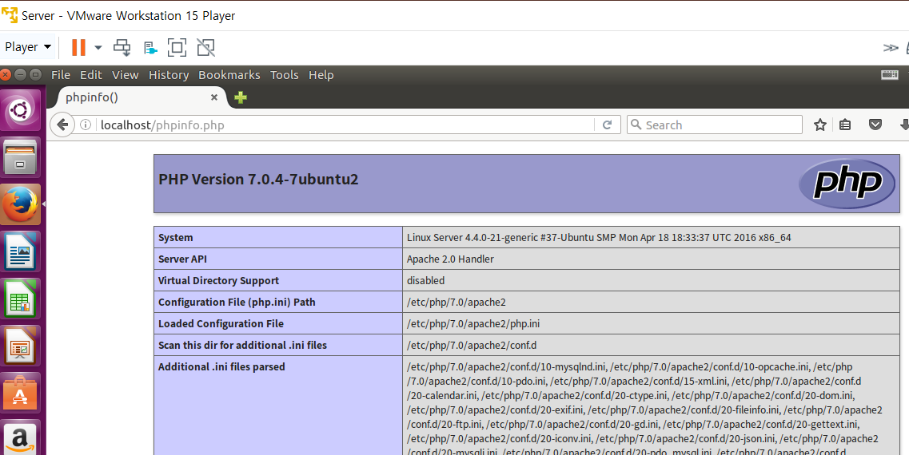
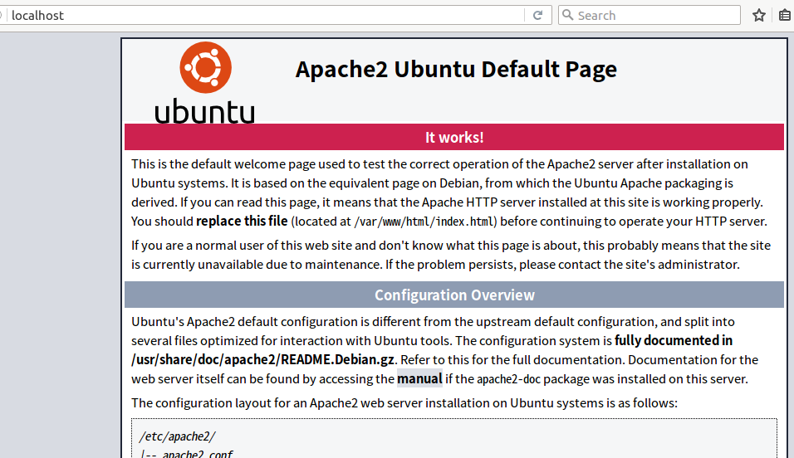
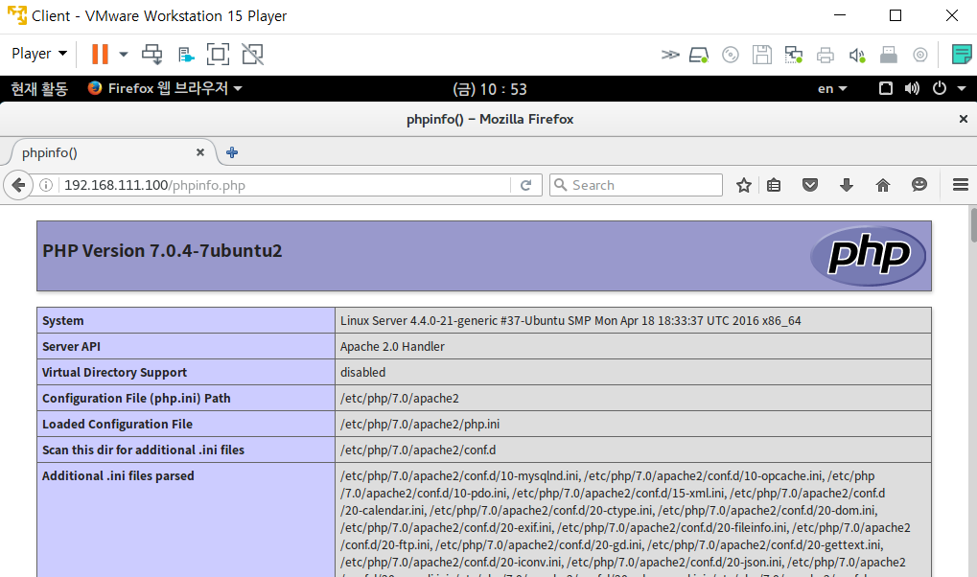
1. 웹서버 제작 후 동작화면, 코드
Apache, php, MySQL을 정상적으로 설치함
Ufw allow 80 명령으로
외부에서 웹서버에 접근할 수 있도록 포트를 허용하여,
Client 서버에서도 정상적으로 접속이 되는 것을 확인함

Slide 3
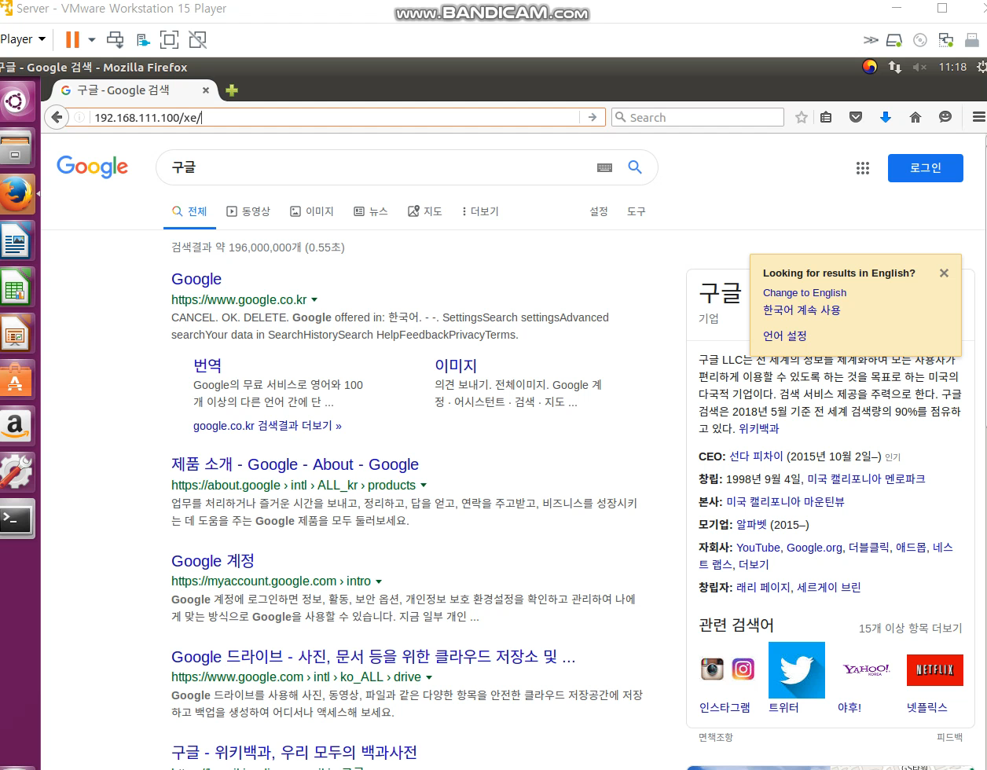
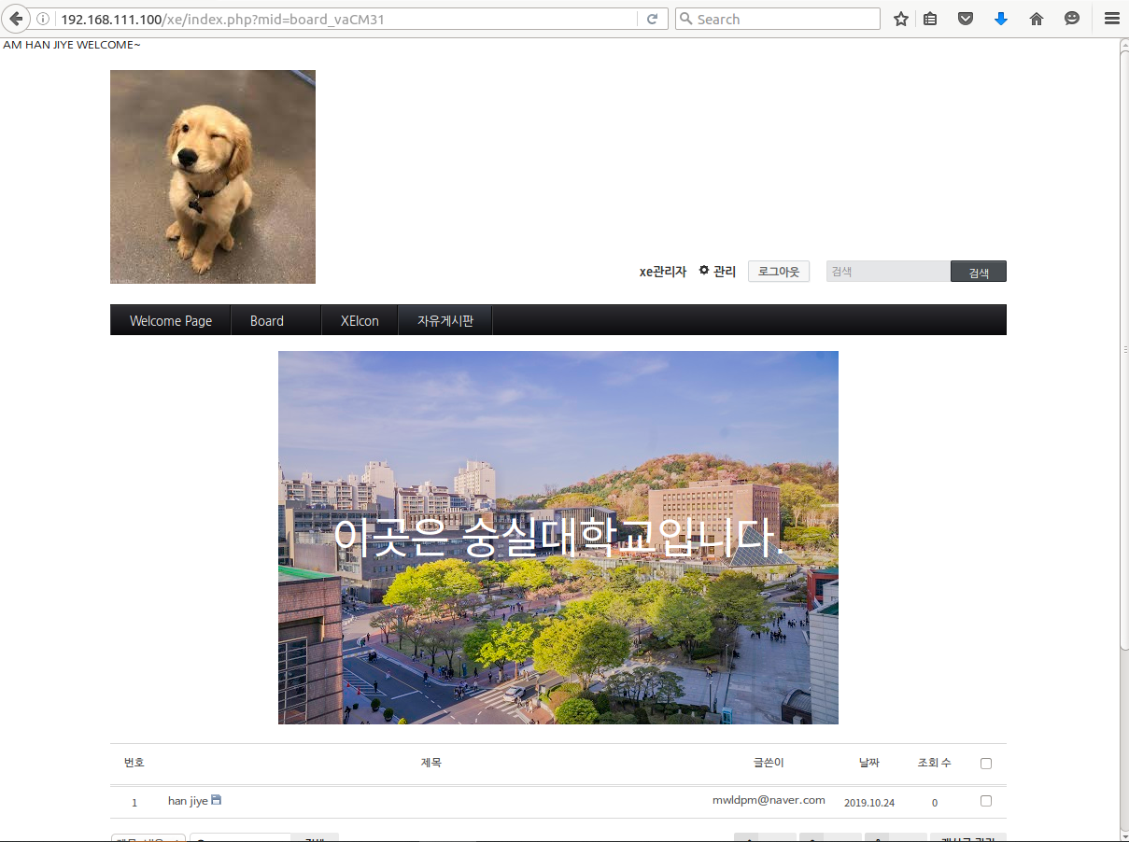
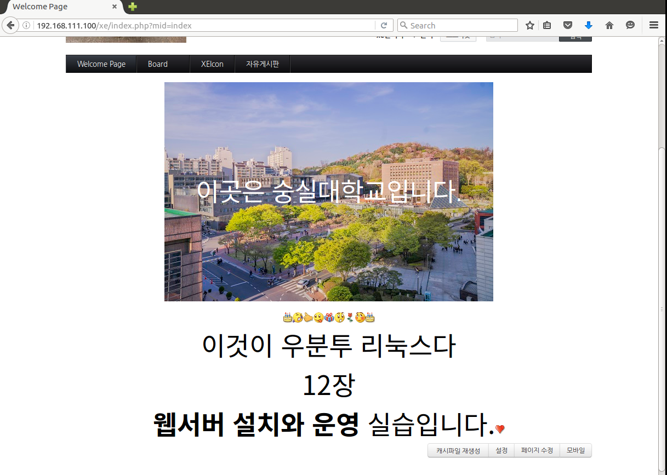
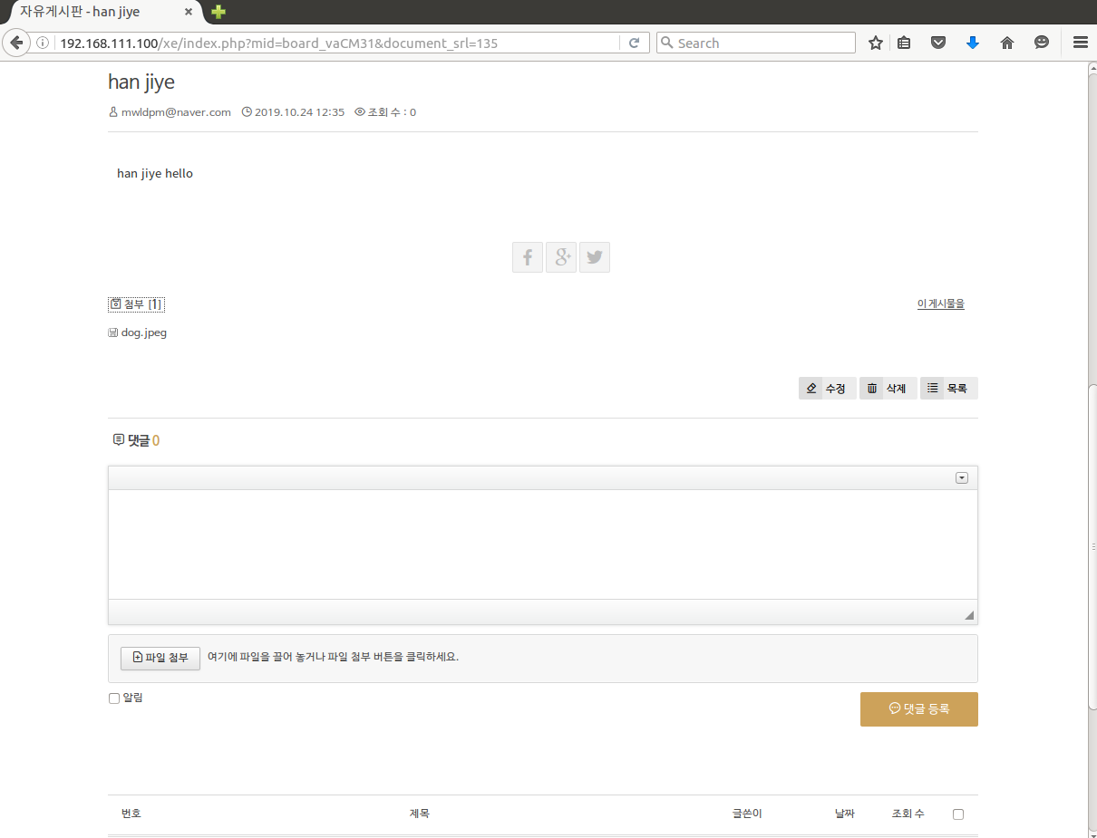
1. 웹서버 제작 후 동작화면, 코드
⬅ xe실행동영상
APM환경을 구성한 후,
XE를 활용하여 웹사이트를 구축함

Slide 4
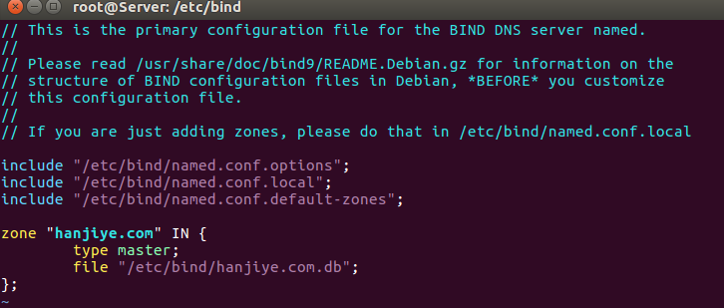
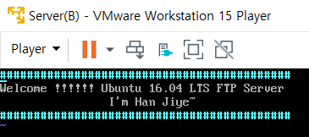
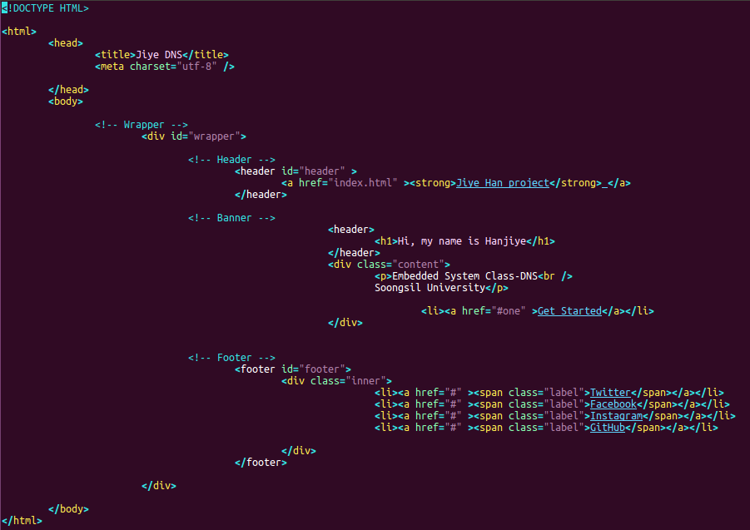
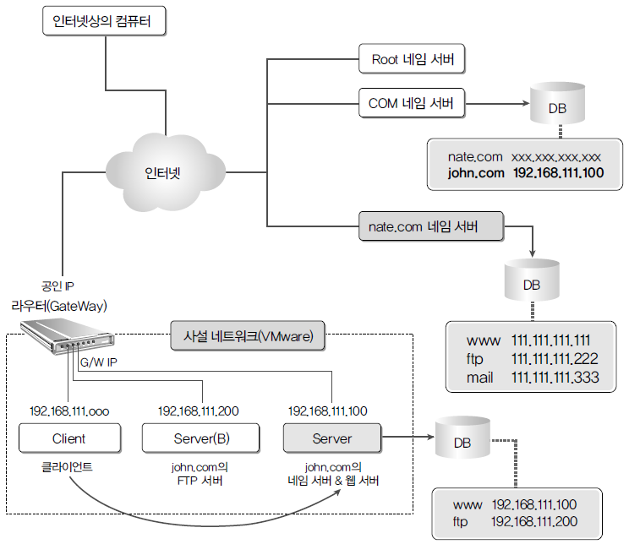
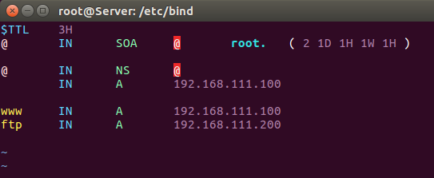
2. 네임 서버 제작 후 동작 화면, 코드
Server(B)의 /srv/ftp/welcome.msg 파일
Server의 /etc/bind/named.conf 파일
Server의 /var/www/html/index.html 파일 →초기 웹페이지 구성
Server의 /etc/bind/hanjiye.com.db 파일
John.com →hanjiye.com

Slide 5
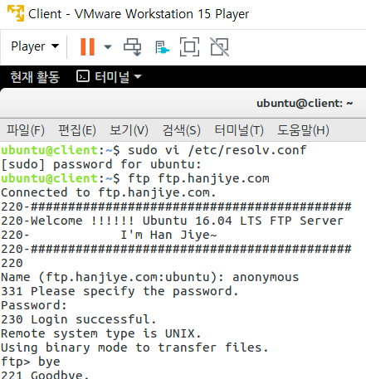
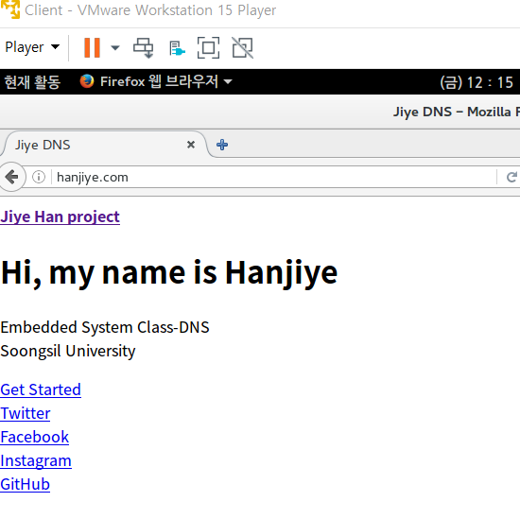
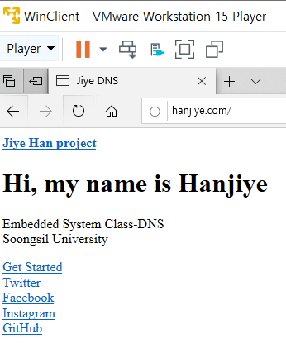
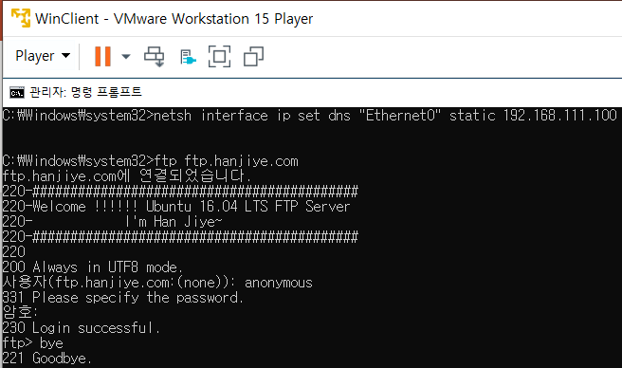
2. 네임 서버 제작 후 동작 화면, 코드
Client와 WinClient의 ftp ftp.hanjiye.com 실행
Client와 WinClient의 www.hanjiye.com 접속

Slide 6
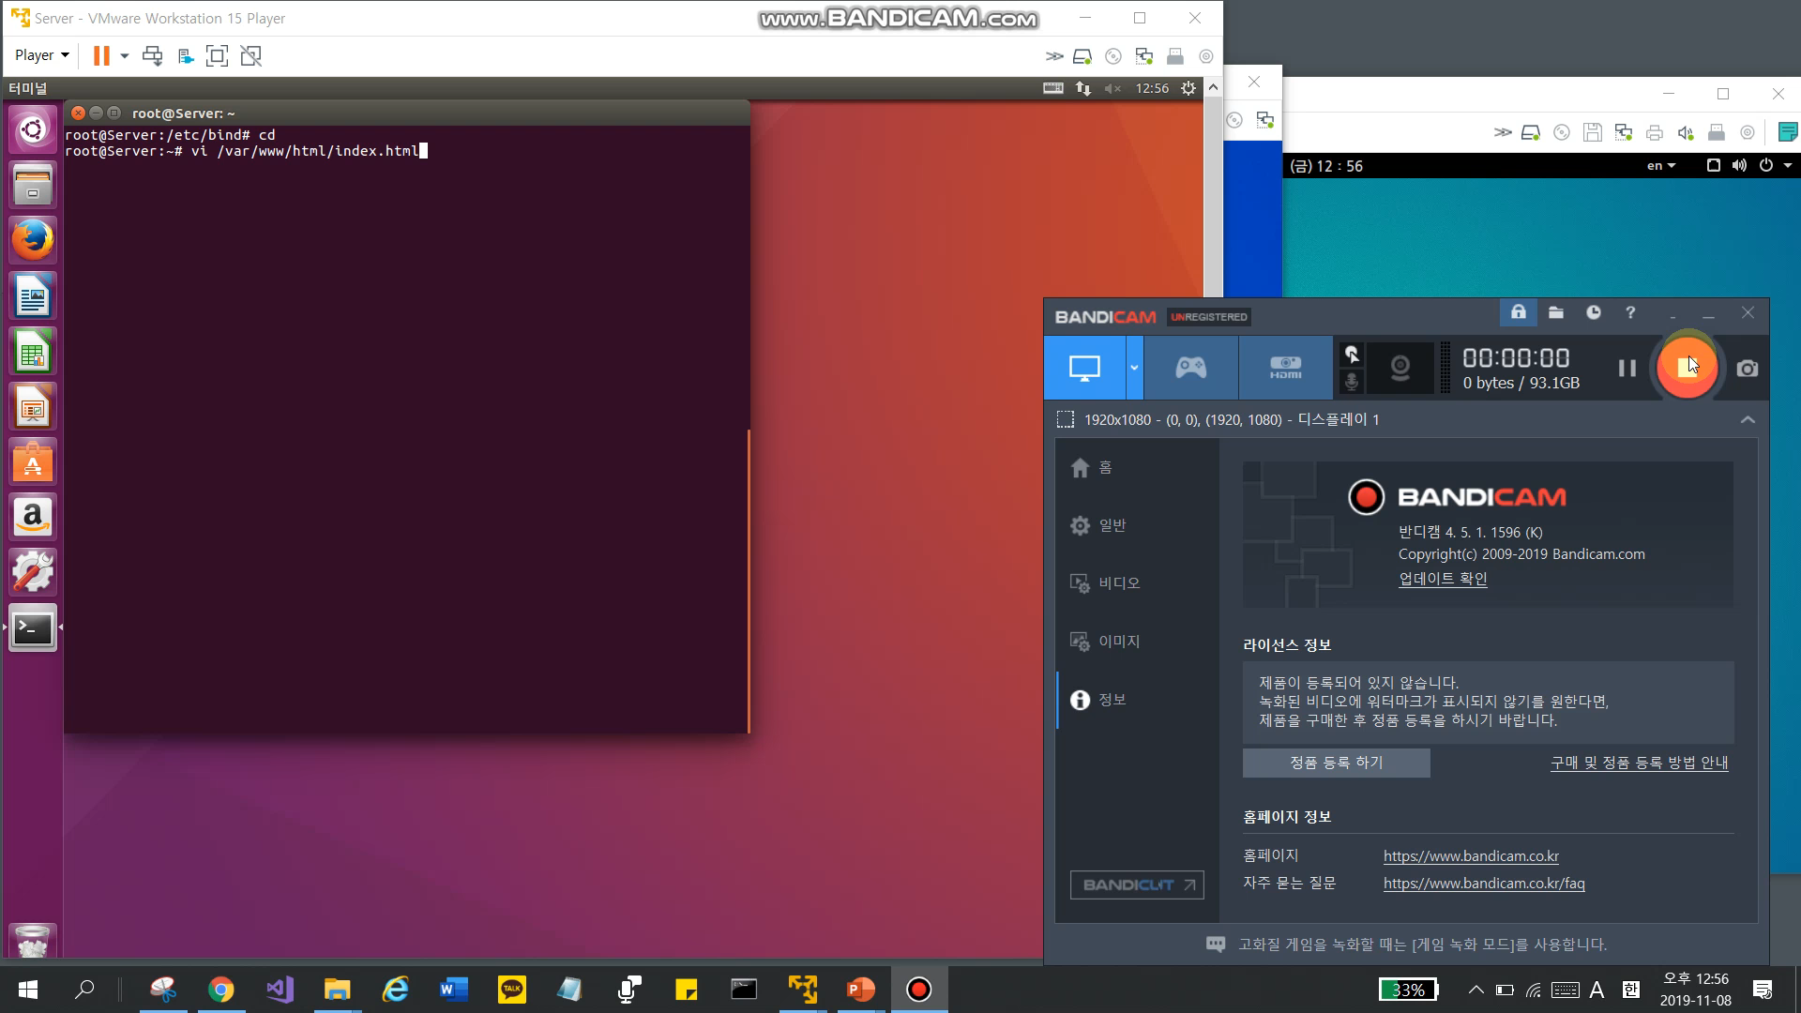
2. 네임 서버 제작 후 동작 동영상

Slide 7
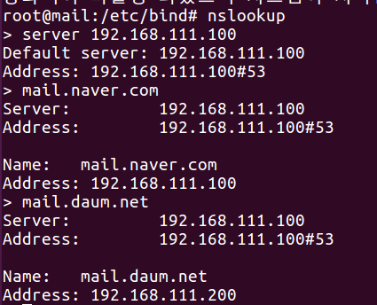
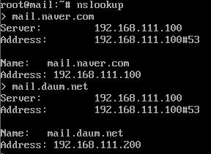
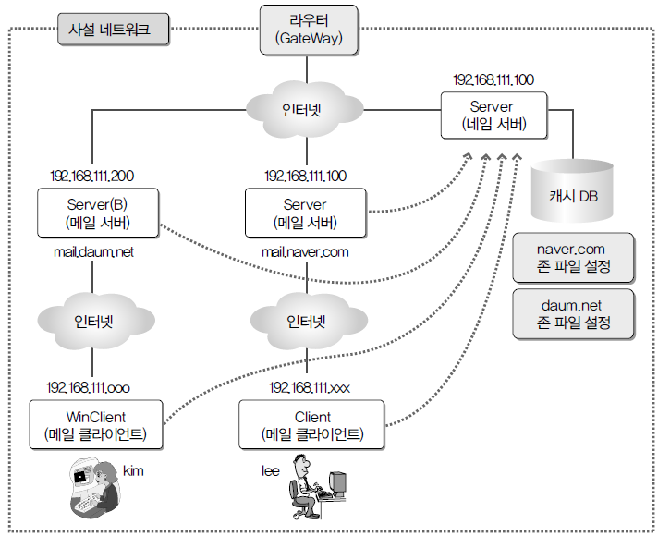
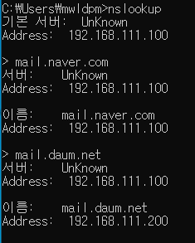
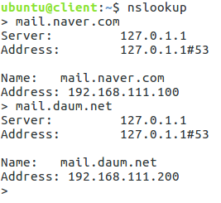
3. 메일 서버 제작 후 동작 화면, 코드
( Server )
( Server(B) )
위의 그림과 같이
메일 서버를 구현할 네트워크 환경 구성도를 만들었다.
( Client )
( WinClient )

Slide 8
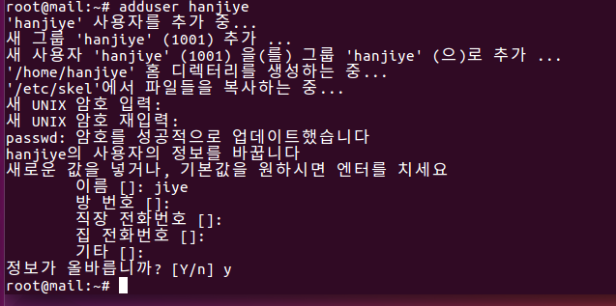
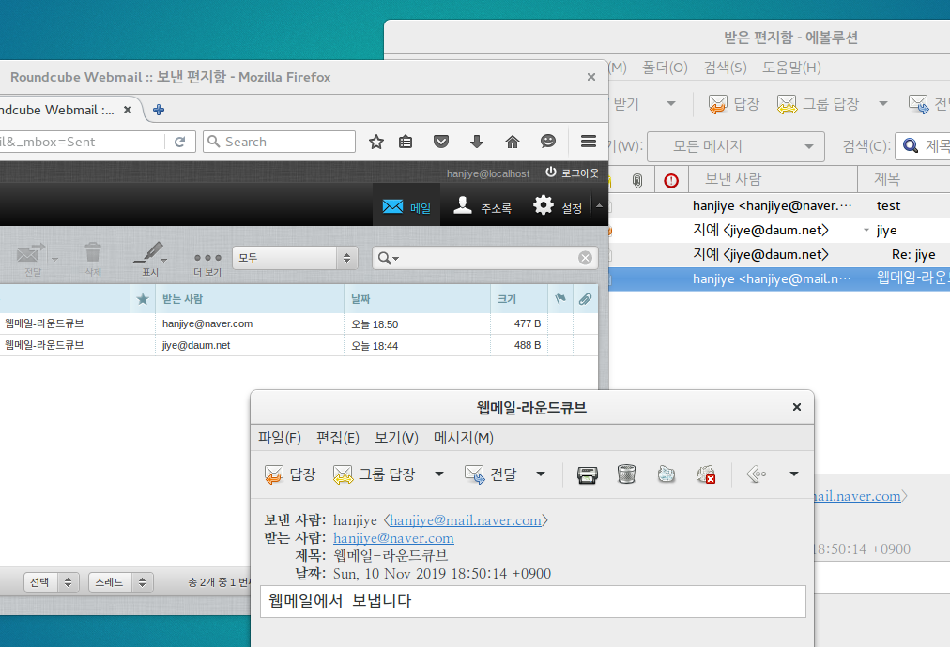
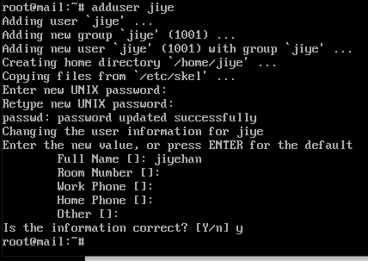
3. 메일 서버 제작 후 동작 화면, 코드
(//위의 그림은 roundcube로 웹메일로 메일을 주고 받는 것이다.//)
Client에서 에볼루션을 통해 메일 계정을 만들고
WinClient에서 오페라메일을 통해 메일 계정을 만든 후,
서로 메일을 주고 받는다
그 다음에 웹메일인 roundcube를 활용해서 메일을 주고 받는다
Server에 hanjiye이름의 user를
Server(B)에 jiye이름의 user를 추가한다

Slide 9
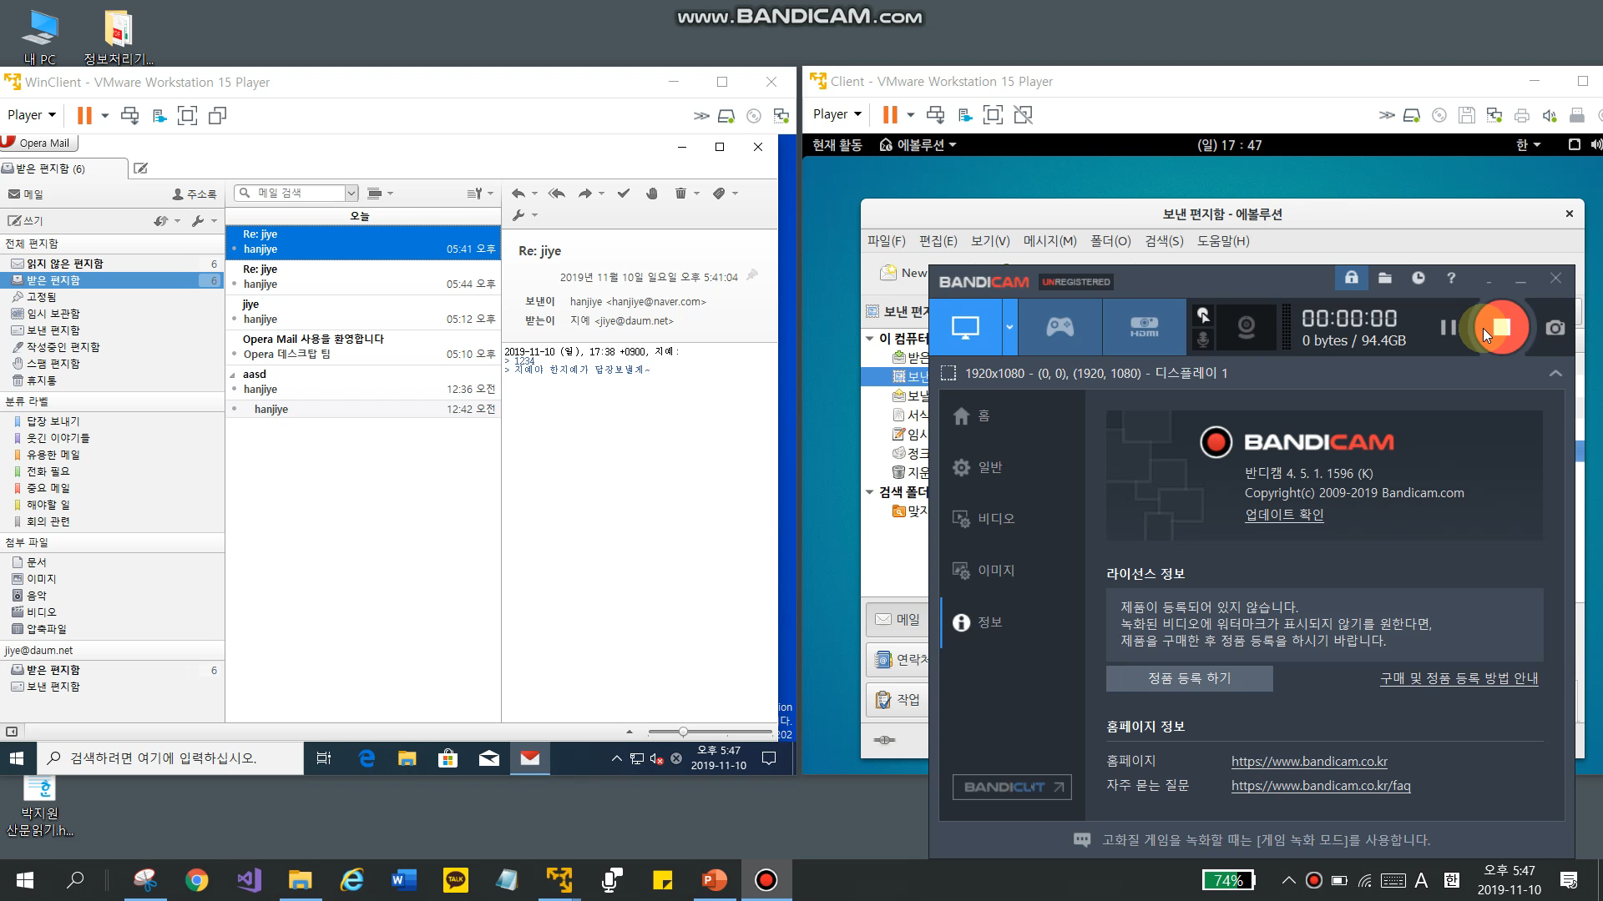
3. 메일 서버 제작 후 동작 동영상
Client와 WinClient에서 메일을 주고 받는 영상

Slide 10
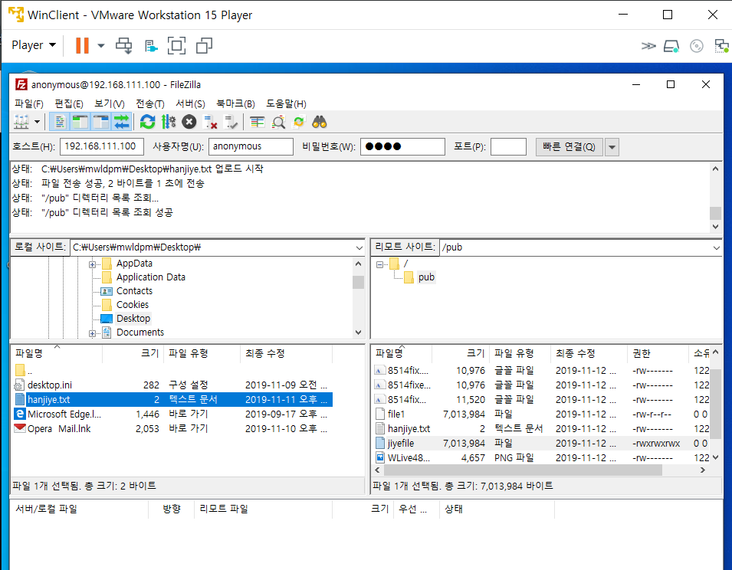
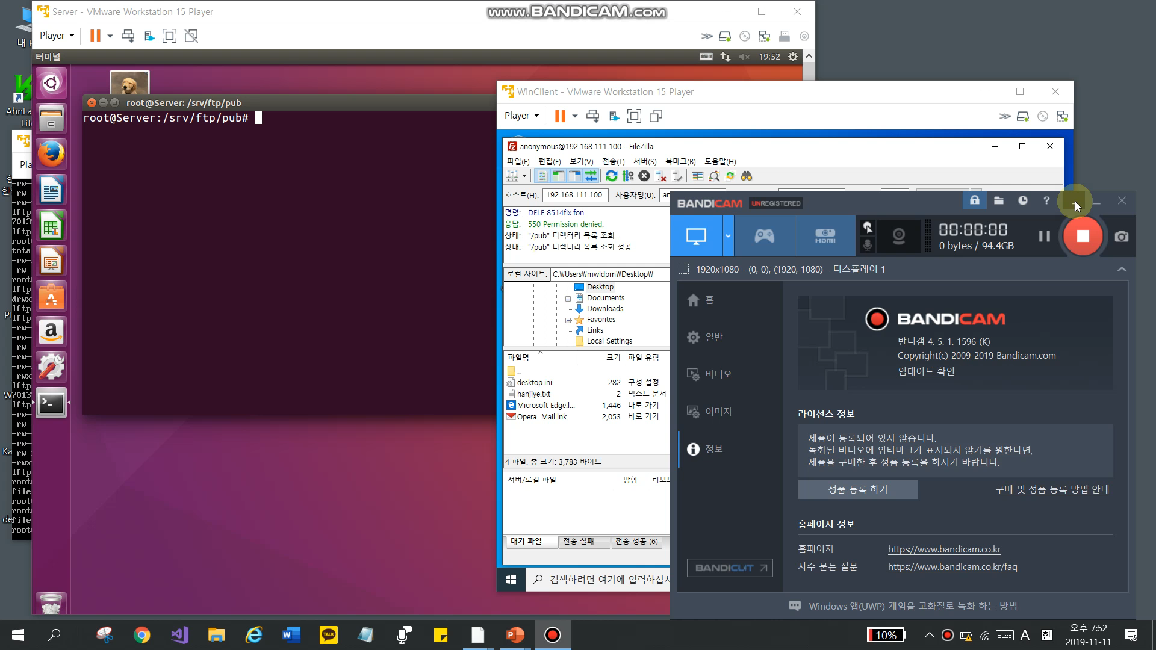
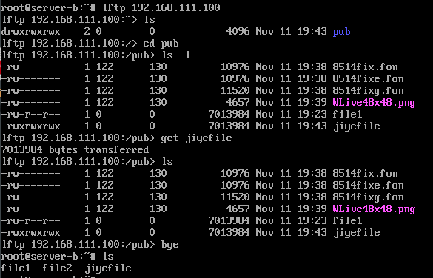
4. FTP 서버 제작 후 동작 화면, 코드,동영상
Server에서 ftp서버를 제작 후, WinClient와 Server(B)에서 각각 jiye, hanjiye파일을 전송함

